Slide 1
User-Guide Aplikasi To-do List
Created by : Khelvin

Slide 2
Pengertian dan tujuan aplikasi to-do list
To-Do List adalah daftar tugas atau kegiatan yang akan dilakukan dalam periode waktu tertentu.
Tujuan To-Do List Digunakan untuk membantu seorang mengatur pekerjaan atau aktivitas yang harus dilakukan ,sehingga lebih terorganisir dan tidak ada yang dilakukan.

Slide 3
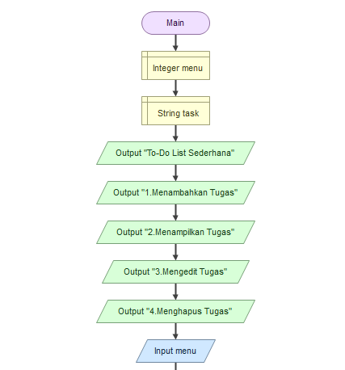
flowchart / Alur aplikasi to-do list
Mengoutput Sebuah Menu dengan Pilihan Pertama “Menambahkan Tugas”
Mendeklarasikan Sebuah variabel menu yang bertipe integer
Mengoutput Sebuah menu dengan Pilihan Kedua “Menampilkan Tugas”
Mendeklarasikan Sebuah variabel task yang bertipe string
Mengoutput Sebuah menu dengan Pilihan Kedua “Mengedit Tugas”
Mengoutput Sebuah
“To-Do List Sederhana”
Mengoutput Sebuah menu dengan Pilihan Kedua “Menghapus Tugas”
Menginput menu

Slide 4
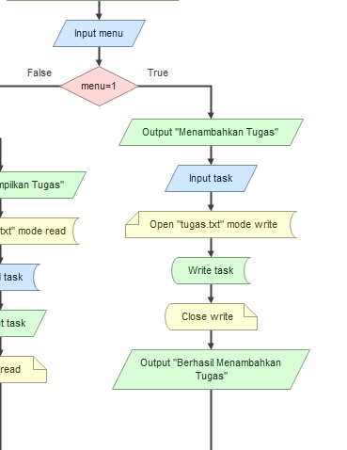
flowchart / Alur aplikasi to-do list
Terdapat Sebuah Menu Jika Di Pilih Menu ke 1 Maka,
Mengeluarkan Output “Menambahkan Tugas”
Menginput Tugas
Membuka File “tugas.txt” Mode menulis
Mengeluarkan Output “Berhasil Menambahkan Tugas”
Menulis Tugas
Menutup file

Slide 5
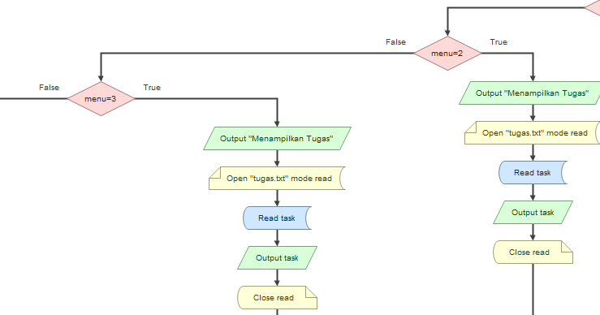
flowchart / Alur aplikasi to-do list
Terdapat Sebuah Menu Jika Di Pilih Menu ke 2 Maka,
Mengeluarkan Output “Menampilkan Tugas”
Membuka File “tugas.txt” Mode membaca
Membaca Tugas
Mengoutput tugas
Menutup file

Slide 6
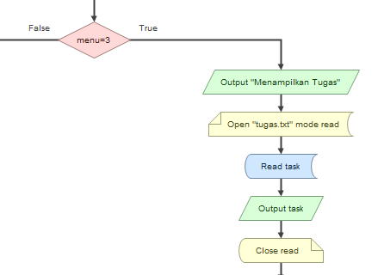
flowchart / Alur aplikasi to-do list
Terdapat Sebuah Menu Jika Di Pilih Menu ke 3 Maka,
Mengeluarkan Output “Menampilkan Tugas”
Membuka File “tugas.txt” Mode membaca
Membaca Tugas
Mengoutput tugas
Menutup file

Slide 7
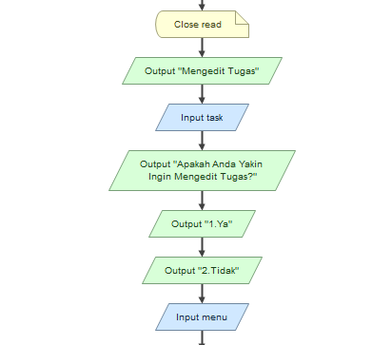
flowchart / Alur aplikasi to-do list
Lanjutan Menu 3
Mengeluarkan Output “Mengedit Tugas”
Menginput tugas
Terdapat Sebuah output “Apakah Anda Yakin Ingin Mengedit Tugas?”
Pilihan Menu Pertama “1.Ya”
Pilihan Menu Kedua “2.Tidak”
Menginput Menu

Slide 8
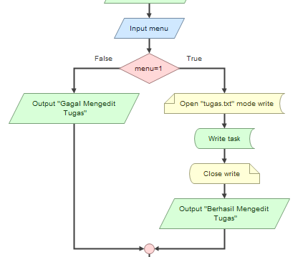
flowchart / Alur aplikasi to-do list
Lanjutan Menu 3
Dalam Pilihan Menu Terdapat dua Pilihan :
Jika Memilih Menu kedua . Maka,
Jika Memilih Menu Pertama.Maka,
Mengeluarkan Output “Gagal Mengedit Tugas”
Membuka File “tugas.txt” Mode menulis
Menulis Tugas
Menutup file
Mengeluarkan Output “Berhasil Mengedit Tugas”

Slide 9
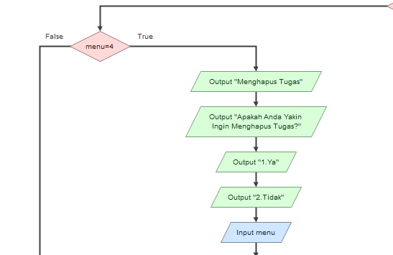
flowchart / Alur aplikasi to-do list
Terdapat Sebuah Menu Jika Di Pilih Menu ke 4 Maka,
Mengeluarkan Output “Menghapus Tugas”
Terdapat Sebuah output “Apakah Anda Yakin Ingin Menghapus Tugas?”
Pilihan Menu Pertama “1.Ya”
Pilihan Menu Kedua “2.Tidak”
Menginput menu

Slide 10
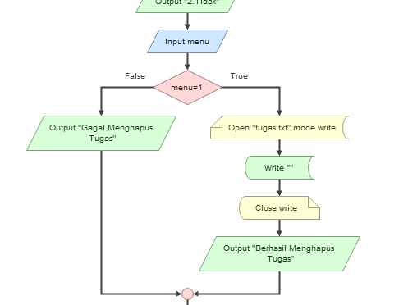
flowchart / Alur aplikasi to-do list
Lanjutan Menu 4
Dalam Pilihan Menu Terdapat dua Pilihan :
Jika Memilih Menu kedua . Maka,
Jika Memilih Menu Pertama.Maka,
Mengeluarkan Output “Gagal Menghapus Tugas”
Membuka File “tugas.txt” Mode menulis
Menulis “”
Menutup file
Mengeluarkan Output “Berhasil Gagal Tugas”

Slide 11
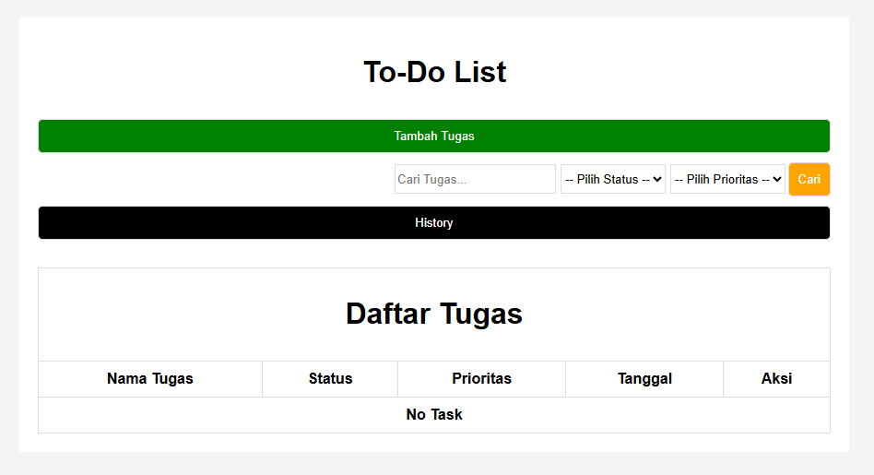
Tampilan halaman utama Dalam aplikasi to-do list
Bagian Header
Sebuah Tombol Tambah Tugas yang Mengarah ke tambah tugas
Sebuah tombol untuk mencari
Sebuah Tombol History yang Mengarah ke history
Sebuah thead
Sebuah tbody
Sebuah tabel Daftar Tugas
No Task menandakan bahwa tidak ada tugas

Slide 12
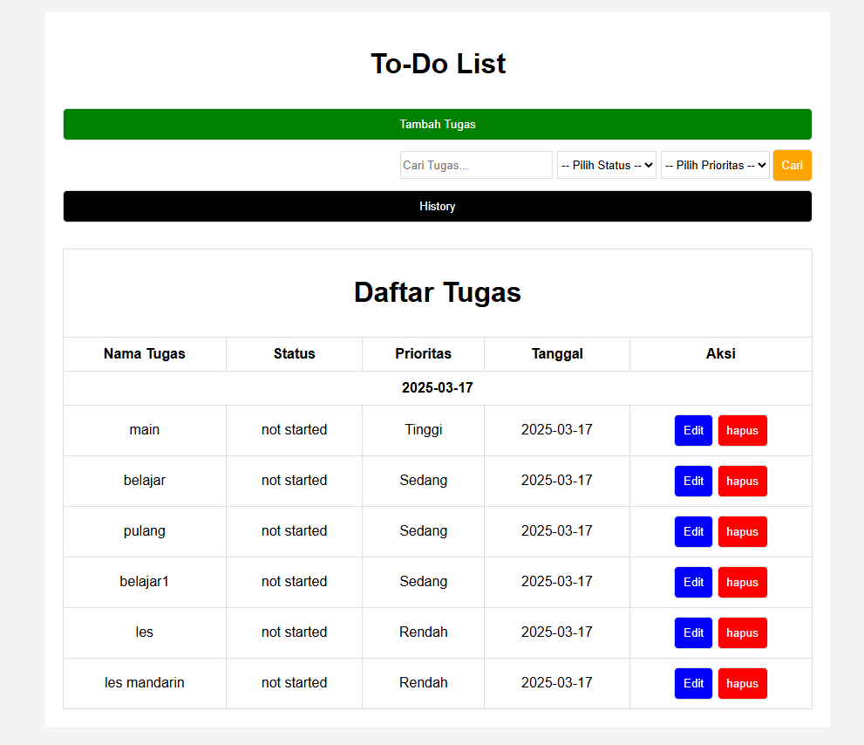
Tampilan halaman utama Dalam aplikasi to-do list
Sebuah Tombol Edit yang Mengarah ke edit tugas
Sebuah Tombol Hapus yang Mengarah ke hapus tugas

Slide 13
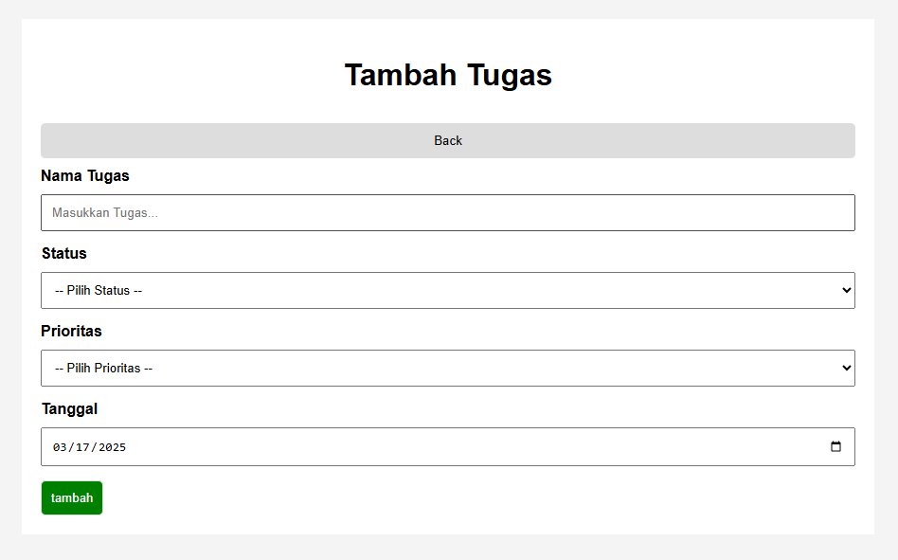
Tampilan halaman tambah Tugas Dalam aplikasi to-do list
Sebuah form Tambah Tugas
Bagian Header
Sebuah Tombol Kembali untuk Mengarah ke halaman utama
Sebuah inputan berupa text yang dapat diisi
Sebuah Label
Sebuah select yang dapat dipilih
Sebuah Tombol Tambah Jika form Selesai diisi
Sebuah inputan berupa Tanggal yang dapat diisi

Slide 14
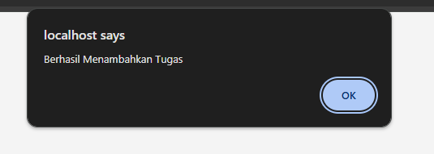
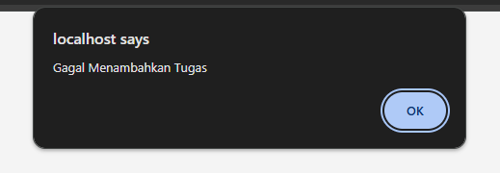
Show message setelah menambahkan tugas
Show Message jika tugas berhasil ditambah
Show Message jika tugas gagal ditambah

Slide 15
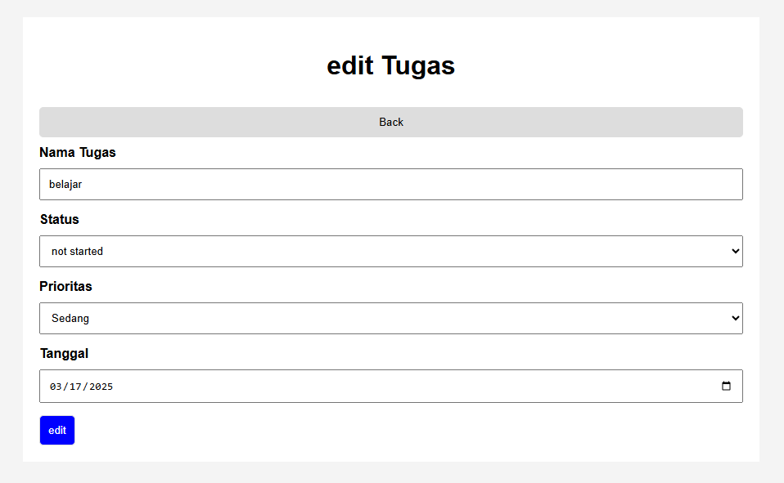
Tampilan halaman Edit Tugas Dalam aplikasi to-do list
Sebuah form Tambah Tugas
Bagian Header
Sebuah Tombol Kembali untuk Mengarah ke halaman utama
Sebuah inputan berupa text yang dapat diisi
Sebuah Label
Sebuah select yang dapat dipilih
Sebuah Tombol Edit Jika form Selesai diisi
Sebuah inputan berupa Tanggal yang dapat diisi

Slide 16
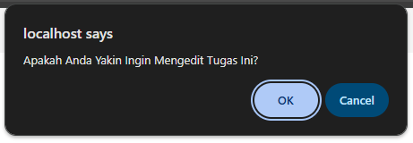
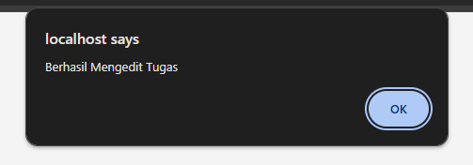
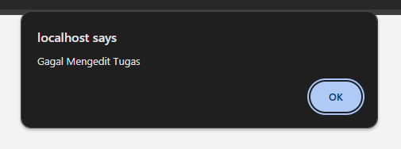
Show message setelah mengedit tugas
Show Message ketika tombol edit ditekan
Jika ya maka klik ok
Jika tidak maka klik cancel
Show Message jika tugas berhasil diedit
Show Message jika tugas gagal edit

Slide 17
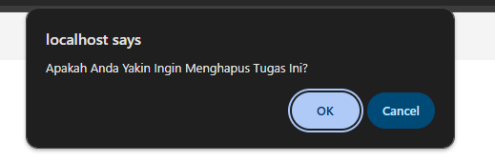
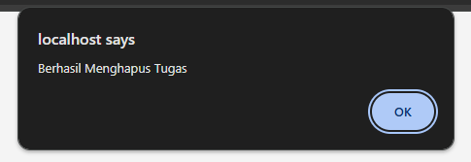
Show message ketika menghapus tugas
Show Message ketika tombol hapus ditekan
Jika ya maka klik ok
Jika tidak maka klik cancel
Show Message jika tugas berhasil dihapus

Slide 18
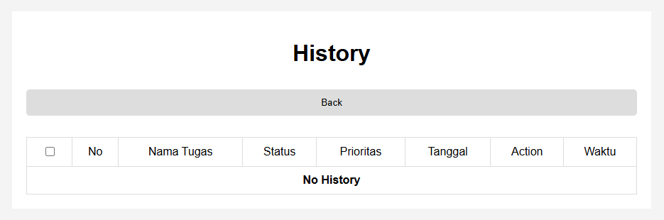
Tampilan history Dalam aplikasi to-do list
Bagian Header
Sebuah Tombol kembali yang Mengarah ke halaman kurang
Sebuah thead
Sebuah tabel history
Sebuah tbody
No History menandakan bahwa tidak ada history

Slide 19
Kesimpulan
Kesimpulannya, membuat project Aplikasi To-Do List mengajarkan pentingnya perencanaan, penerapan konsep CRUD, keamanan data, dan desain antarmuka yang user-friendly.

